Slide 1
Výsledky za PK a aktivity ZCHSSD v roku 2015
I
N
F
O
R
M
A
Č
N
É
D
N
i
S
L
O
V
E
N
S
K
É
S
T
R
A
K
A
T
É
Gregorovce 2. december 2015 www.simmental.sk Ing. Matúš KOHÚT

Slide 2
+1079 ks
- 22 dní
+ 2 dni
+ 97 kg

Slide 3
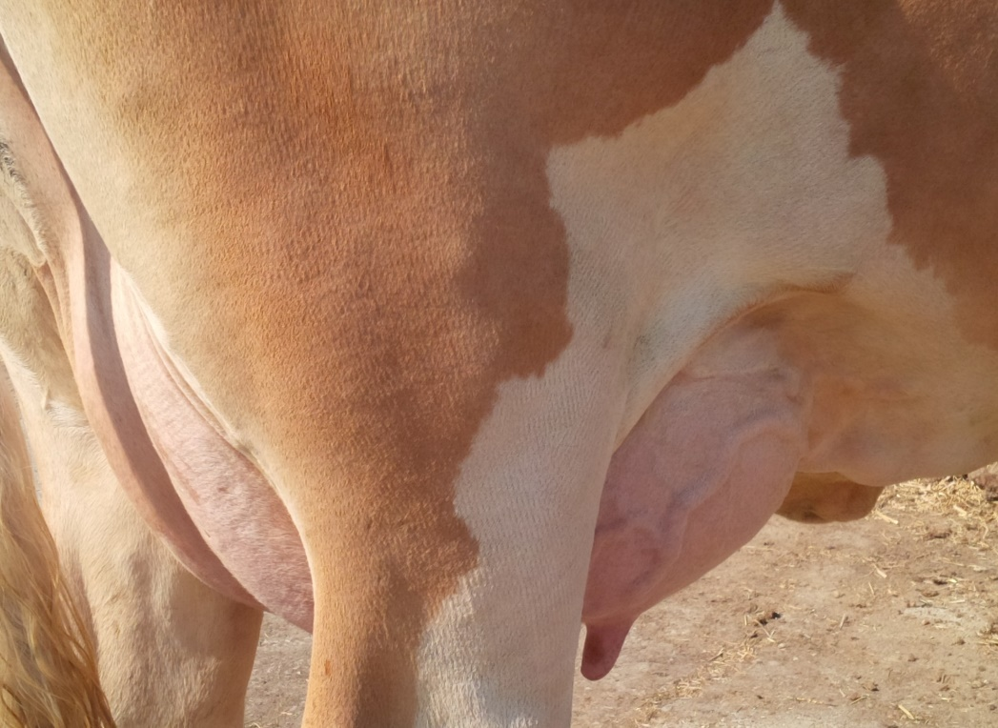

Slide 4
Najlepšie chovy - ŠCH
Podnik | počet | LD | Mlieko v kg | Kg tuk | % tuk | Kg B | % B | MO | Vek pri 1. otelení
Karpatovka s.r.o.Chmiňany | 222/141 | 305 | 8730 | 327 | 3.75 | 300 | 3.43 | 392 | 28/5
PD Dolné Otrokovce | 389/247 | 295 | 8466 | 338 | 3,99 | 304 | 3,59 | 416 | 29/26
MKM Stred s.r.o. | 191/122 | 295 | 7989 | 314 | 3,93 | 286 | 3,58 | 402 | 28/22
Poľnovtáčnik a.s. | 428/212 | 295 | 7976 | 307 | 3.85 | 275 | 3.44 | 373 | 27/28
Agrofarma-K | 105/63 | 298 | 7858 | 331 | 4,21 | 274 | 3,48 | 402 | 28/10

Slide 5
NAJ...........
NAJ - ŠCH
Karpatovka s.r.o.Chmiňany | 222/141 | 305 | 8730 | 327 | 3.75 | 300 | 3.43 | 392 | 28/5
NAJ- dlhovekosť - krava otec: RAO004 RANDY
SK000502279707 nar. 2.12.2003 9/9 -72441-3022 kg t-4,17% t-2518 kg B- 3,48 % B
NAJ – krava na 2. ďalšej laktácii otec: ZAX 007 ZARMOR
SK000801124312 – nar. 24.12.2009 max 3. laktácia/282 dní – 16400 kg -648 kg t-3,95 %B-585 kg B-3,57 % B
NAJ – prvôstka otec: RMN015 RECHBERG
SK000801358829 – nar. 5.12.2011 1/305 dní -11.225 kg – 495 kg t-4,41% t-379kg B-3,37 % B

Slide 6
V skratke z činnosti ZCHSSD 2015
ŠR – Nitra katedra KGPB apríl 2015
Požiadavky pre dovoz sperme resp. býkov v živom pre rok 2015-2016
GZW | 114-116 | 117-120 | nad 121
FW | 87 | 87 | 87
Rámec / minimálne hodnoty/ | 88 | 82 | 82
Osvalenie / minimálne hodnoty/ | 88 | 88 | 82
Končatiny / minimálne hodnoty/ | 105 | 95 | 92
Vemeno / minimálne hodnoty/ | 107 | 98 | 95
Čistota vemena / minimálne hodnoty/ | 88 | 88 | 88
Dojiteľnosť / minimálne hodnoty/ | 92 | 92 | 92
Somatické bunky / minimálne hodnoty/ | 84 | 84 | 84

Slide 7
Kritéria pre výber matiek býkov a čakateliek pre rok 2015-2016
Kravy II. A ďalšie laktácie: - oddiel PK A
+8624 kg mlieka + 348 kg tuk - + 299 kg bielkovina
Kravy na I. laktácií - oddiel PK A
+7545 kg mlieka + 306 kg tuk + 261 kg bielkovina
Kravy - oddiel PK A
SPI + 2395

Slide 8
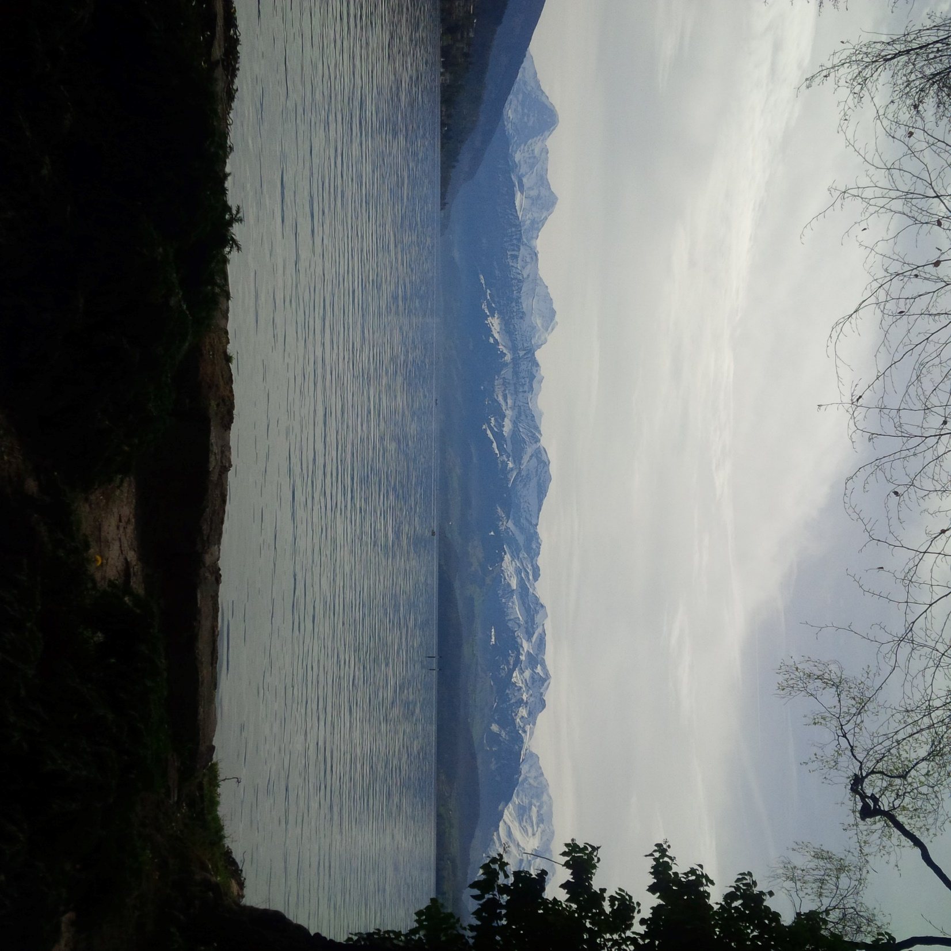
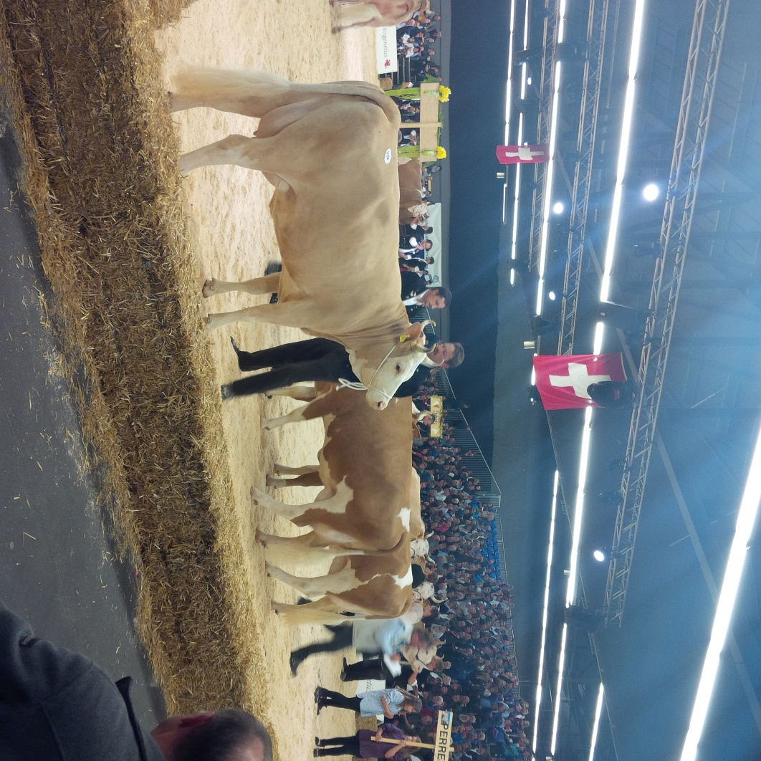
Thun - Švajčiarsko
16.4.-19.4.2015 – 31. Európsky kongres + WSFF
125 rokov – od prvej zmienky o bernskom dobytku
25 tisíc kráv v PK
9200 MB v PK
67.000 krížencov s % vyšším ako 12,5
2016 - Poľsko - Krakow
2017 – Turecko - Izmir

Slide 9
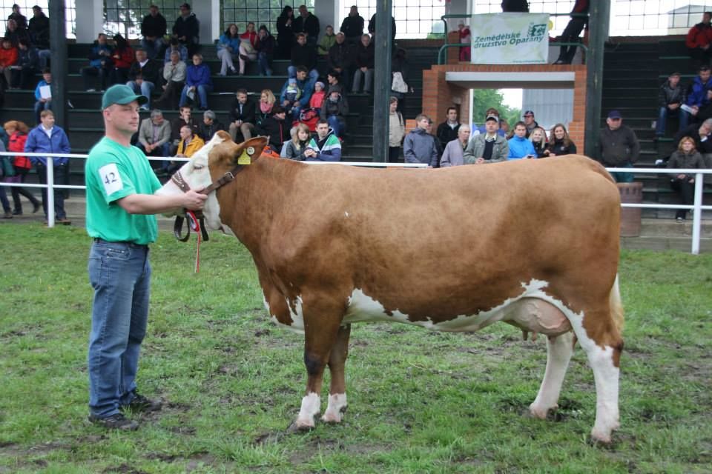
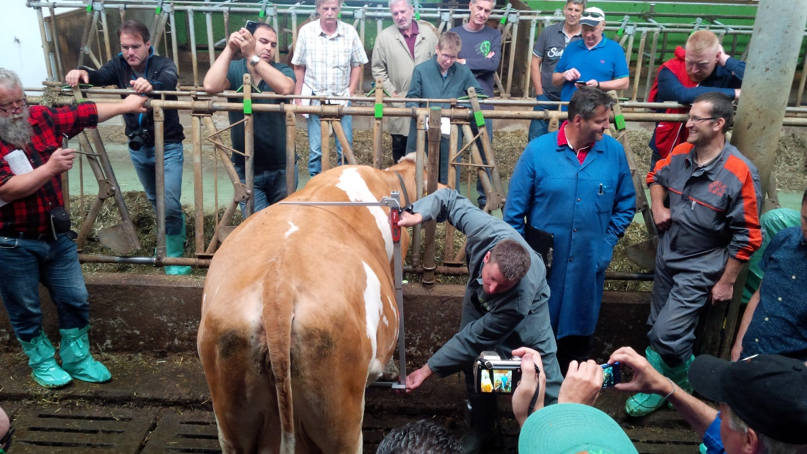
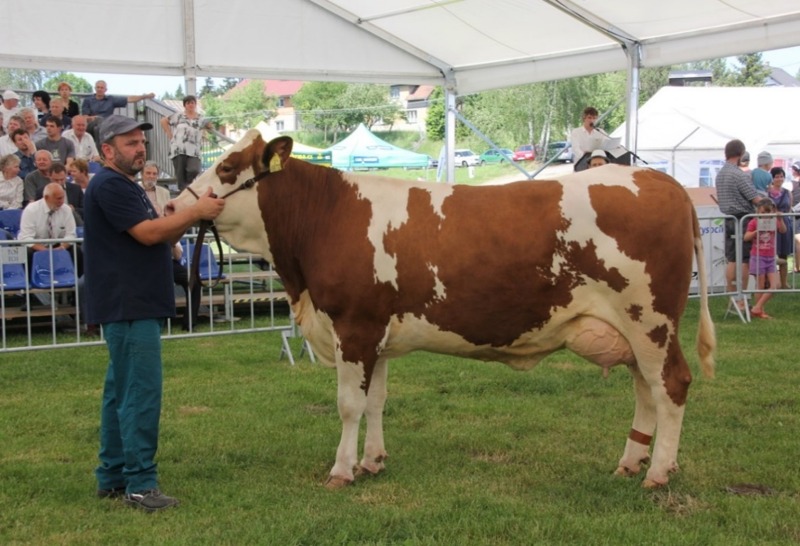
Opařany 2015 – Národná výstava českého strakatého skotu
Exteriér – Terenten Bolzano
11 krajín
6 krajín prevádza hodnotenie podľa Fleckscore
Nová meracia technika - laser
25 let – CESTR - Radešínska Svratka

Slide 10
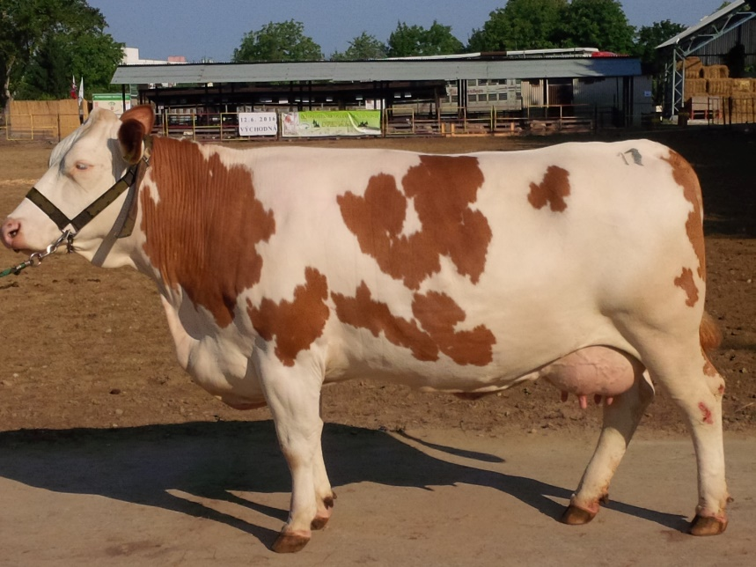
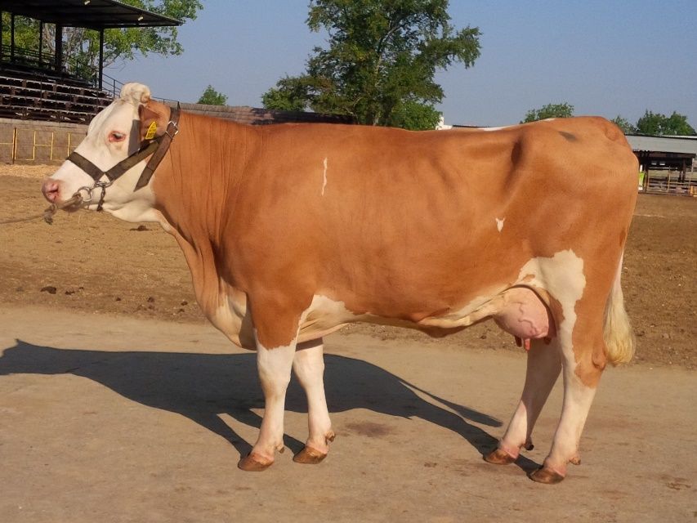
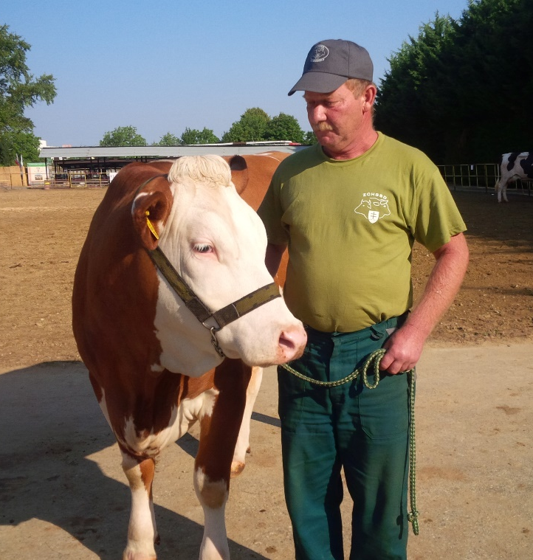
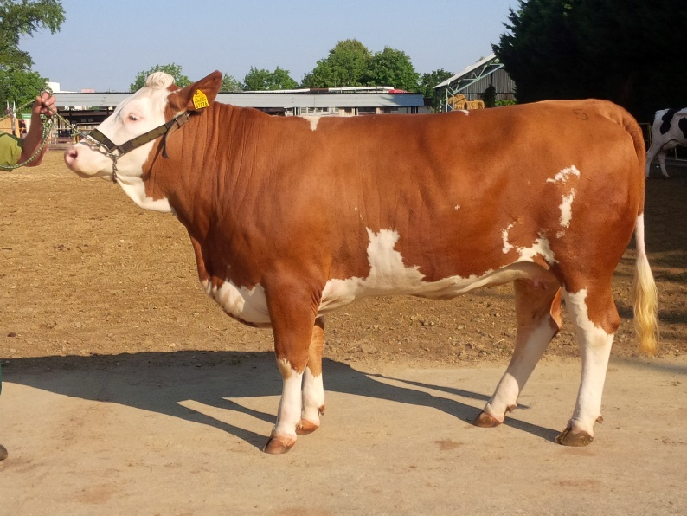
Agrokomplex 2015 – 10. NVHZ
Šampiónka výstavy – PD Kozárovce
Najlepšia prvôstka a krava s naj. Vemenom – Dvory nad Žitavou
Najlepšia jalovica a najlepší vodič výstavy – PD Bátovce

Slide 11
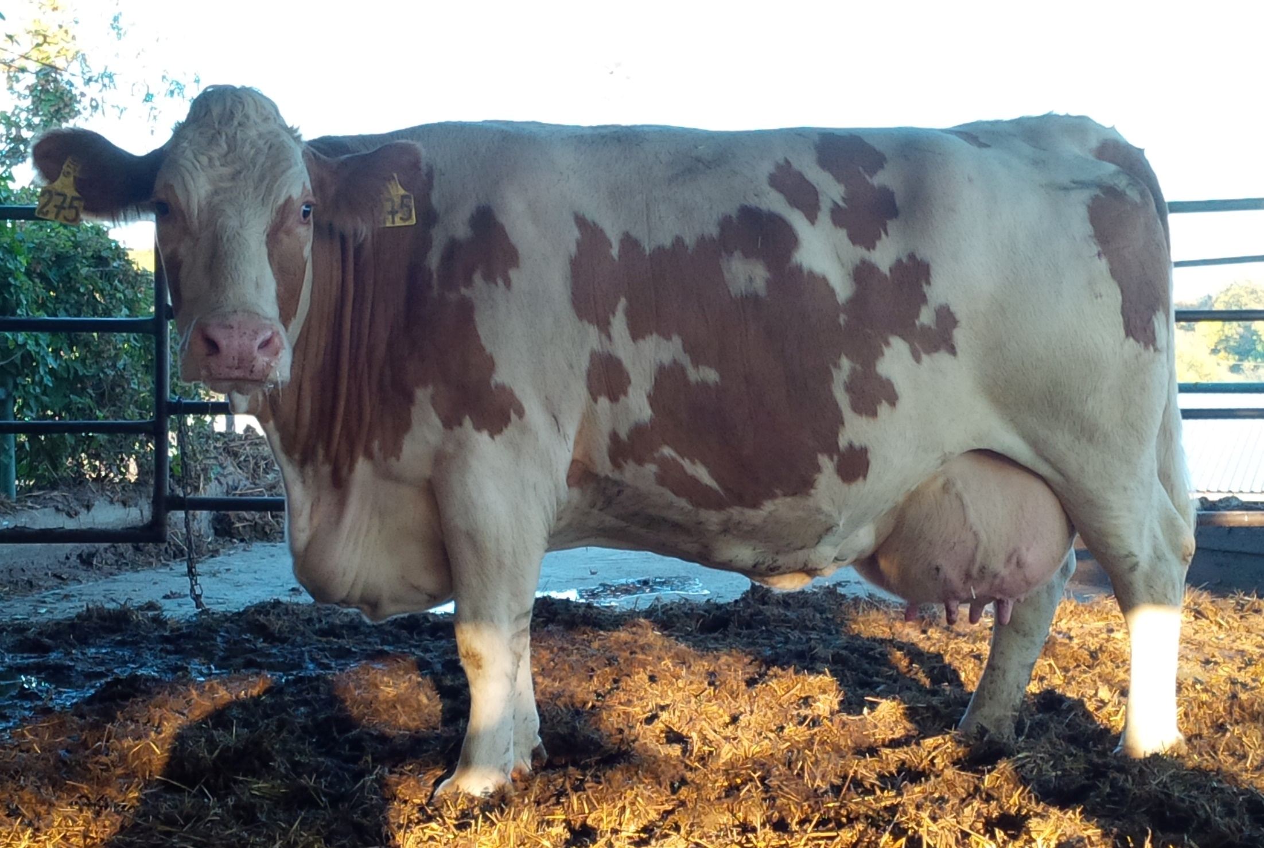
Najprodukčnejšia dojnica 2014 -2015 - Agrodružstvo Príbelce
Otec: ZAX007 ZARMOR x RAO004 RANDYx STG001 SAMURAI
Ď
A
K
U
J
E
M
Z
A
P
O
Z
O
R
N
O
S
Ť

